Slide 2
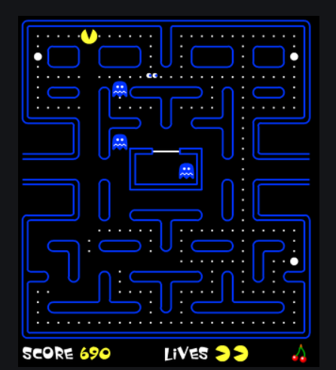
-5 4 3 2 1 0 1 2 3 4 5
-5 -4 -3 -2 -1 0 1 2 3 4 5

Slide 3
-5 4 3 2 1 0 1 2 3 4 5
-5 -4 -3 -2 -1 0 1 2 3 4 5

Slide 4
-5 4 3 2 1 0 1 2 3 4 5
-5 -4 -3 -2 -1 0 1 2 3 4 5
승리조건 객체가 나올수 있는 자리

Slide 5
